Slide 1
Erasmus+ kurz Inovatívne prístupy k učeniu
organizátor: ITC Praha 17.01.2022 – 21.01.2022

Slide 2
Obsah kurzu
Tento kurz bol zameraný na teoretické prezentovanie ako aj praktické precvičenie si viacerých inovatívnych prístupov k vyučovaniu a vyučovacích metód, ktoré sa orientujú na zlepšenie kvality a efektivity vzdelávacieho procesu v triede.
Zaujímavou formou bolo prezentovaných viacero interaktívnych prístupov, ktoré podporujú kreativitu žiakov počas vyučovacích hodín, či už formou skupinovej práce, využitím IKT alebo pri tvorbe projektov.

Slide 3
Zručnosti 21.storočia
Zručnosti, ktoré sú nevyhnutné pre život v modernej dobe.
Všetky tieto zručnosti by mali byť rozvíjané v rámci vzdelávacieho procesu.
Patrí sem:
Finančná gramotnosť | Komunikačné zručnosti | Riešenie problémov | Vodcovstvo a zodpovednosť
Zdravotná gramotnosť | Spolupráca a tímová práca | Kreativita a inovácia | Sociálne zručnosti
Environmentálna gramotnosť | Kritické myslenie | Pracovné zručnosti | Digitálna gramotnosť

Slide 4
Rozvoj kreatívneho a kritického myslenia
V súčasnosti sú definované ako kľúčové kompetencie 21. storočia
Kreatívne myslenie nie je len pre umelecky nadaných žiakov, každý je kreatívny.
Kreatívne myslenie = vnímame ako proces, pomocou ktorého niečo vzniká. Ide o používanie a rozširovanie našich predstáv, hľadanie inšpirácie mimo nás.
Kreatívne myslenie neznamená, že musíme prísť s nejakým novým nápadom, dôležité je, že požijeme svoje vedomosti, spojíme ich s našimi nápadmi a navrhneme spôsob riešenia
Nápady, návrhy, ktoré vytvorím pri hľadaní riešenia, je následne nutné zhodnotiť (ich reálnosť, novosť, možnosť realizácie, efektivita) = rozvoj kritického myslenia

Slide 5
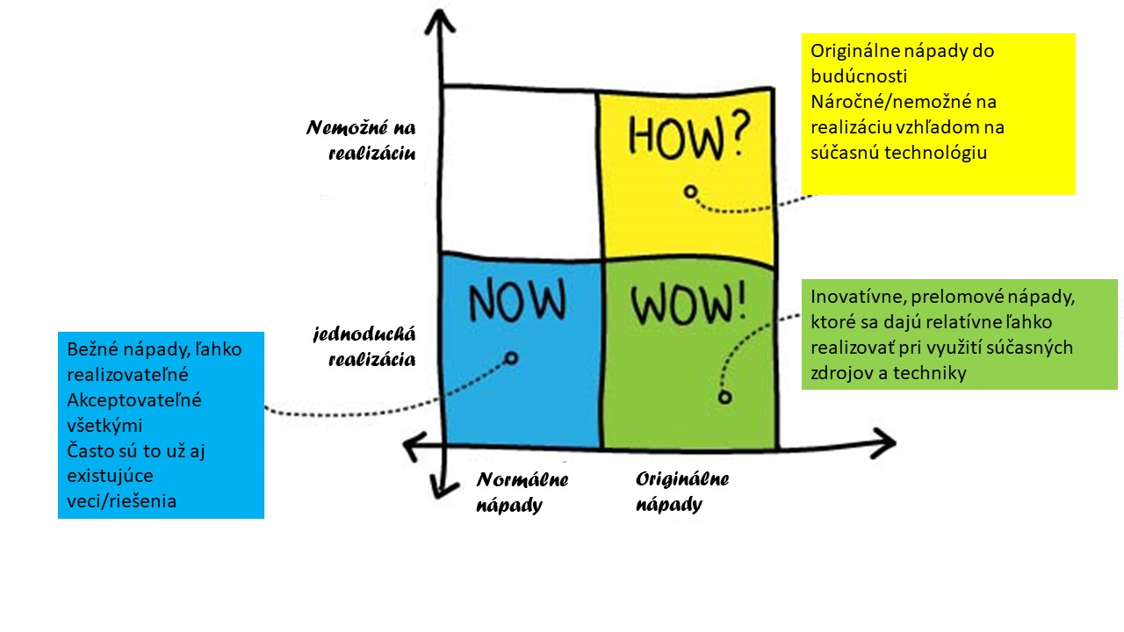
Pri úlohách zameraných na rozvoj kreatívneho a kritického myslenia si treba dať pozor na tzv. CREADOX = kreatívny paradox po vygenerovaní nápadov sa často stáva, že máme tendenciu zvoliť si za riešenie tie, ktoré sú nie celkom nové, jednoduché na realizáciu
Pri hodnotení nápadov je vhodné použiť maticu NOW WOW HOW

Slide 6
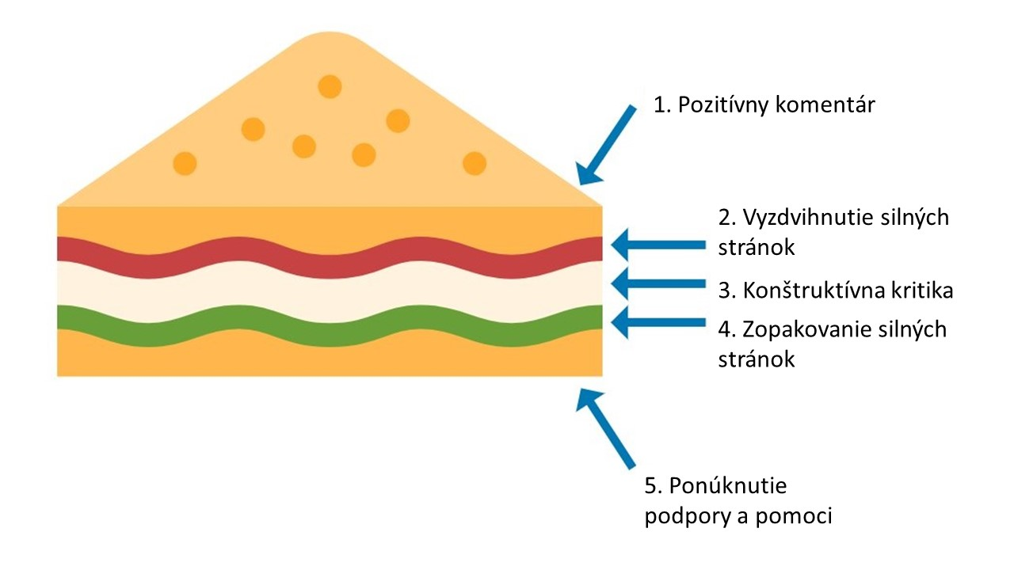
Hodnotenie aktivít
4F debriefing – 4F rozbor
FACTS = fakty –
hodnotenie konkrétnych
zistení (Čo sa stalo?)
FEELINGS = pocity –
hodnotenie toho, ako sme sa cítili počas jednotlivých krokov aktivity (Ako som sa cítil?)
FINDINIGS = zistenia – hodnotenie zistení, vedomostí (Prečo sa to stalo?)
FUTURE = budúcnosť – hodnotenie významu pre moju budúcnosť (Čo s tým urobím?)
Feedback sandwich – sendvič spätnej väzby

Slide 7
Flipped classroom – Prevrátená učebňa
Flipped classroom = prevrátená učebňa/výuka – je metóda integrovaného učenia, pri ktorej dochádza k výmene úloh učiteľa a žiaka na hodine, pretože obsah učiva je vytvorený/naštudovaný študentami doma a v škole dochádza k aplikácii učiva.
Táto metóda môže byť využitá počas dištančnej, kombinovanej ale aj prezenčnej forme vyučovania.
Učivo si žiaci naštudujú doma ako domácu úlohu, často s využitím online zdrojov.
Najčastejšie je téma navodená pomocou nejakej nezvyčajnej otázky či zadania (čím strelenejšie zadanie, tým väčší záujem žiakov)
Žiakom sú poskytnuté zdroje, s ktorými majú pracovať
V škole na hodine dochádza k spoločnému prejdeniu učiva a jeho následnej praktickej aplikácii

Slide 8
Task based learning – učenie úlohami
3P – učenie prebieha v 3 fázach, ktoré označujeme 3:
PRESENT (PREZENTÁCIA) ----- PRACTICE (PRECVIČOVANIE) ----- PRODUCE (PRODUKCIA)
Pri učení úlohami sa zvyčajne začína 3. časťou (produkcia), kedy sú žiaci pomocou vhodne položenej otázky alebo úlohy vtiahnutí do deja a sami tvoria, riešia úlohu
Nasleduje precvičovanie učiva prostredníctvom krátkeho textu, cvičení
Poslednou fázou je spoločné vysvetlenie si učiva, základných pojmov a vzťahov
Inquiry based learning
– bádateľsky orientovaná
výuka
Žiak aktívne a relatívne samostatne poznáva
Učiteľ je len sprievodca, žiak robí všetko sám

Slide 9
Online nástroje a aplikácie
V súčasnosti existuje veľké množstvo online aplikácií a nástrojov, ktoré sa dajú využiť počas vyučovania na rozvoj zručností žiakov.
Využitie IKT, online aplikácií a nástrojov vedie k väčšej motivácii žiakov.
Online aplikácie a nástroje sa dajú využiť v domácej príprave aj počas hodiny vo všetkých formách výučby (dištančná, kombinovaná, prezenčná).
Online aplikácie môžu slúžiť aj k navodeniu herného prostredia v triede.

Slide 10
Online nástroje a aplikácie
Tvorba plagátov
Ponúka možnosť vytvoriť vlastné interaktívne pracovné listy, alebo použiť už vytvorené pracovné listy z knižnice
Ponúka možnosť vytvoriť vlastné študijné video ľahko a rýchlo, alebo použiť už vytvorené študijné video
Zlepšuje čitateľskú gramotnosť žiakov
Rozvoj čitateľskej
gramotnosti
Rozvoj kreatívnej tvorby a písania
Tvorba online kníh

Slide 11
Ďakujem za pozornosť
Mgr. Nataša Krulikovská

